Slide 1
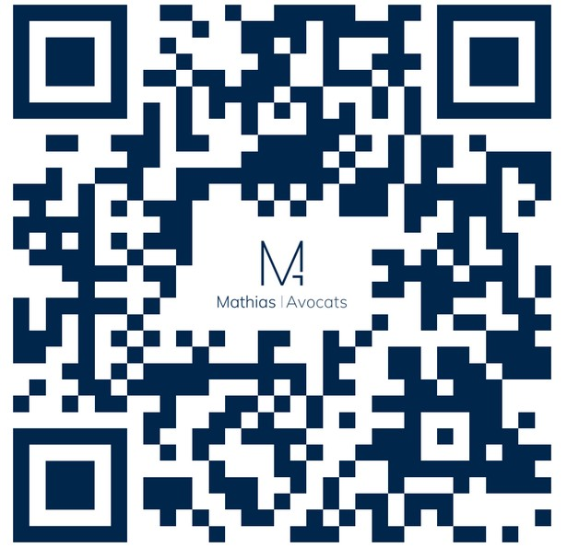
Contrats & Cybersécurité (NIS 2, DORA) : maîtriser les principes-clés et réussir votre mise en conformité
Objectifs :
Comprendre les enjeux contractuels de la cybersécurité, les nouveaux textes – Directive NIS 2 et Règlement DORA, les obligations et les responsabilités y afférentes.
Maîtriser la négociation contractuelle et les clauses contractuelles essentielles ; et au regard de la mise en conformité NIS 2 et DORA.
Compétences visées :
Maîtriser les enjeux juridiques liés à la cybersécurité
Comprendre les obligations légales et réglementaires de NIS 2 et DORA
Gérer les risques en matière de cybersécurité
Négocier et adapter les contrats cyber
Pour qui ? Aucun Prérequis
juriste, directeur juridique, contract manager, acheteur, chef de projets, DPO, DSI, RSSI
Sessions – Délai d’entrée
intra-entreprise : nous consulter
Taille du groupe : nous consulter
Inscription : contact@avocats-mathias.com
Durée : 2 jours, en présentiel
Tarif :
Stage / personne : sur devis
Option repas : sur demande
Conditions commerciales : nous consulter
Programme CONTRATS 11
CONTACTS:
MATHIAS AVOCAT – 19 RUE VERNIER 75017 PARIS
Tél. +33 1 43 80 02 01 – Mél : contact@avocats-mathias.com
https://www.avocats-mathias.com
Siret : 832 285 399 000 16 – NDA : 11755725575
Tous droits réservés
13 mars 2025

Slide 2
Contrats & Cybersécurité (NIS 2, DORA) : maîtriser les principes-clés et réussir votre mise en conformité
Identifier les aspects juridiques de
la cybersécurité : fondements, obligations et gestion du risque
Comprendre les cybermenaces et risques liés à la sécurité des données
Maîtriser les obligations de son entité en matière de cybersécurité.
Connaître les infractions pénales relatives aux atteintes aux systèmes d’information
Comprendre les enjeux de cybersécurité dans le cadre contractuel
Comprendre les obligations légales et réglementaires : sécurité, réversibilité, responsabilité, etc.
Maîtriser les enjeux de cybersécurité dans ses relations contractuelles
NIS 2 & DORA
Comprendre les fondamentaux
Comment encadrer la gestion des risques liés aux tiers (prestataires, fournisseurs de services TIC)
Initier et planifier un programme de mise en conformité fondé sur NIS 2 et DORA
Négocier vos contrats cyber
Acquérir les réflexes essentiels pour comprendre une négociation contractuelle
Identifier les risques contractuels et savoir les gérer
Comment sécuriser par le contrat ses relatons avec les prestataires
Maîtriser les clauses clés des contrats cyber
4
27/02/2025, Version 1

Slide 3
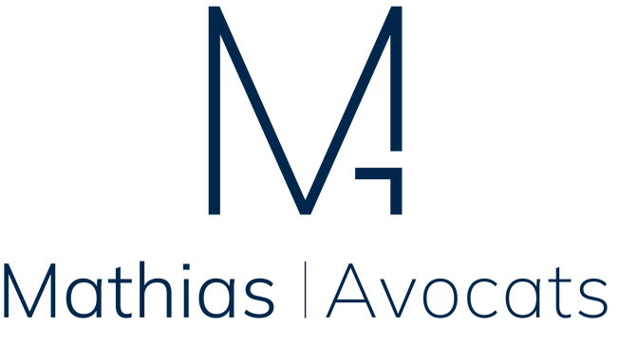
Modalités pédagogiques
Pédagogie, méthodes et moyens :
Les modules proposés associent apports théoriques et mise en application : questions & réponses, mises en situation pratiques (simulations, études de cas), échanges avec les participants
Supports de stage :
Bagage pédagogique comprenant un support de présentation et des cas d’usage
Modalités d’évaluation et Organisation
Évaluation : En fin de stage - Questionnaire d’évaluation de la formation
Tests de certification : Aucun (formation non certifiante)
Animateur : Avocat Sénior et/Collaborateur Expert Sénior, spécialiste de la matière
Lieu de stage : Paris Centre
Accès - Handicap : Contactez notre référent Handicap
CONTACTS:
MATHIAS AVOCAT – 19 RUE VERNIER 75017 PARIS
Tél. +33 1 43 80 02 01 – Mél : contact@avocats-mathias.com
https://www.avocats-mathias.com
Siret : 832 285 399 000 16 – NDA : 11755725575
Tous droits réservés

